Slide 1


Aula 6
Introdução ao DAX: Medidas e Agregações
Curso: Assistente em Análise de Dados
Turma 103788 · 16/09/2026 · 13h-17h

Slide 2

Agenda da aula (4h)
• 13:00 – 13:15 Abertura e recap da aula anterior
• 13:15 – 14:15 Sintaxe básica de DAX e coluna calculada x medida
• 14:15 – 15:00 Funções agregadoras: SUM, AVERAGE, COUNT, DISTINCTCOUNT
• 15:00 – 15:15 Intervalo
• 15:15 – 16:15 Criar 4 medidas essenciais e exibi-las em cartões
• 16:15 – 16:45 Checklist e ajustes finais
• 16:45 – 17:00 Fechamento e próximos passos

Slide 3
AULA 6 · 16/09/2026
Introdução ao DAX: Medidas e Agregações
Sintaxe DAX, coluna calculada x medida e funções de agregação

Slide 4
Por que isso importa
• Um relatório bonito sem medidas corretas está mostrando números errados
• Medidas bem escritas são a base de confiança de qualquer dashboard

Slide 5
Conteúdos de hoje
• Sintaxe básica de uma fórmula DAX
• Diferença entre coluna calculada e medida
• Funções agregadoras: SUM, AVERAGE, COUNT, COUNTROWS
• Funções agregadoras: MIN, MAX, DISTINCTCOUNT
• Boas práticas de nomenclatura de medidas
• Organização das medidas em uma tabela/pasta dedicada
• Quick measures: criando medidas comuns por assistente visual

Slide 6
Coluna calculada x Medida
• Coluna calculada — calculada linha a linha, fica armazenada na tabela (ocupa espaço)
• Coluna calculada — boa para categorizar/classificar linhas
• Medida — calculada dinamicamente, conforme o contexto do visual
• Medida — não é armazenada, é calculada em tempo real; boa para agregações (soma, média, contagem)

Slide 7
Quick measures: atalho para medidas comuns
• Quick measure = medida DAX gerada por um assistente visual, sem escrever a fórmula na mão
• Acesso: botão direito na tabela → Nova medida rápida, ou grupo Cálculos na Página Inicial
• Cobre cálculos comuns: total no período, % do total geral, média móvel, ranking
• Depois de criada, dá pra abrir a fórmula gerada e aprender lendo o código DAX
• Ótimo ponto de partida, mas não substitui entender a sintaxe manual

Slide 8
MÃO NA MASSA
Atividade prática

Slide 9
Passo a passo da atividade
1. Criar medida Total de Vendas (SUM)
2. Criar medida Ticket Médio (AVERAGE)
3. Criar medida Quantidade de Pedidos (COUNTROWS)
4. Criar medida Clientes Distintos (DISTINCTCOUNT)
5. Exibir as 4 medidas em cartões (Card)

Slide 10
Resultado esperado
• 4 medidas DAX criadas e organizadas, com nomes claros
• Cartões no relatório exibindo Total de Vendas, Ticket Médio, Pedidos e Clientes Distintos corretamente

Slide 11
Checklist da atividade
• Concluiu: Criar medida Total de Vendas (SUM)
• Concluiu: Criar medida Ticket Médio (AVERAGE)
• Concluiu: Criar medida Quantidade de Pedidos (COUNTROWS)
• Concluiu: Criar medida Clientes Distintos (DISTINCTCOUNT)
• Concluiu: Exibir as 4 medidas em cartões (Card)

Slide 12
Glossário desta aula
• Medida
Cálculo dinâmico, recalculado conforme o contexto do visual.
• Coluna calculada
Coluna criada com uma fórmula, calculada linha a linha.
• Contexto de linha
O "estado" de cálculo referente a uma linha específica de uma tabela.
• Contexto de filtro
Conjunto de filtros ativos no momento em que uma medida é calculada.
• DISTINCTCOUNT
Função DAX que conta valores distintos de uma coluna.
• Medida rápida (Quick measure)
Medida DAX gerada por assistente visual, sem escrever a fórmula manualmente.

Slide 13
Perguntas de revisão
• Qual a diferença entre coluna calculada e medida?
• Para que serve a função DISTINCTCOUNT?
• Escreva a fórmula DAX de uma medida que soma o Valor Total da tabela Vendas
• Por que é uma boa prática criar uma tabela dedicada só para medidas?
• O que é uma medida rápida (quick measure) e quando vale usar?

Slide 14
O que vimos hoje
• Sintaxe básica de uma fórmula DAX
• Diferença entre coluna calculada e medida
• Funções agregadoras: SUM, AVERAGE, COUNT, COUNTROWS
• Funções agregadoras: MIN, MAX, DISTINCTCOUNT
• Boas práticas de nomenclatura de medidas
• Organização das medidas em uma tabela/pasta dedicada
• Quick measures: criando medidas comuns por assistente visual
• Próxima aula: DAX avançado: CALCULATE e inteligência de tempo

Slide 15

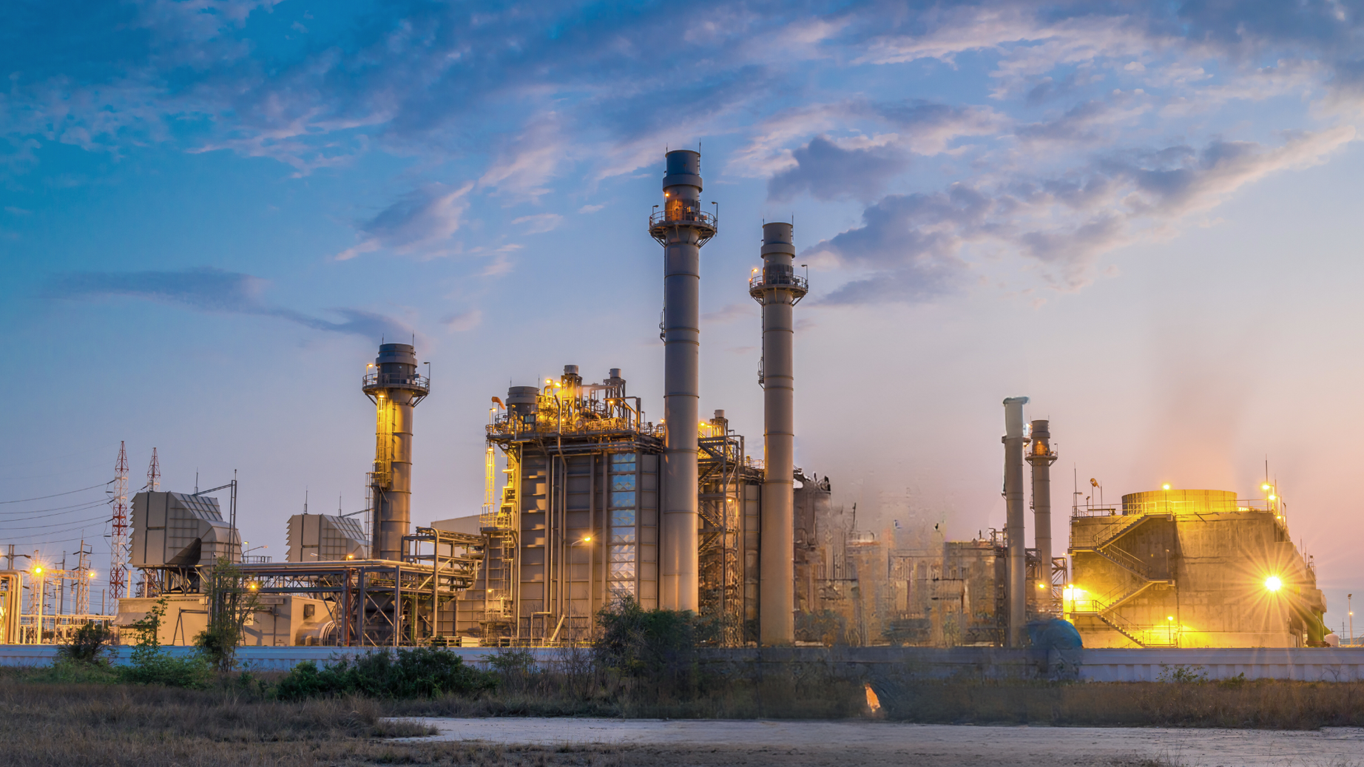
Gratidão!

